Slide 1
오픈소스프로젝트 (1단계)
9조
20191255 홍성범
20160921 이재문

Slide 2
목차
개요
설계
구현 (1) ~ (3)
구현상 노하우
CheckPoint
실행 스냅샷
결론
참고문헌

Slide 3
개요
1단계는 다음과 같은 기능을 구현한다.
CGI 프로그램을 실행
arguments를 환경변수를 이용하여 cgi 프로그램에게 전달
CGI 프로그램에서 환경변수를 이용하여 값을 출력 (확인용)
CGI 프로세스의 입출력 리다이렉션을 이용하여 동적 요청 수행기능 완료

Slide 4
설계
1단계에서 변경된 전체적 데이터 흐름
dataPost.cgi
clientPost
빨간색 선은 리다이렉션을 통하여
출력하는 곳을 client로 변경했음을
의미함
노란색 선은 파이프를 통해
request body를 CGI 프로그램으로
보내는 것을 의미함
server
dataGet.cgi
clientGet

Slide 5
구현 (1)
CGI 프로그램을 실행
Client로부터 온 request 중 uri에서 filename과 cgiargs 분리
parseURI 함수가 filename과 cgiargs 분리를 담당하고 있다.

Slide 6
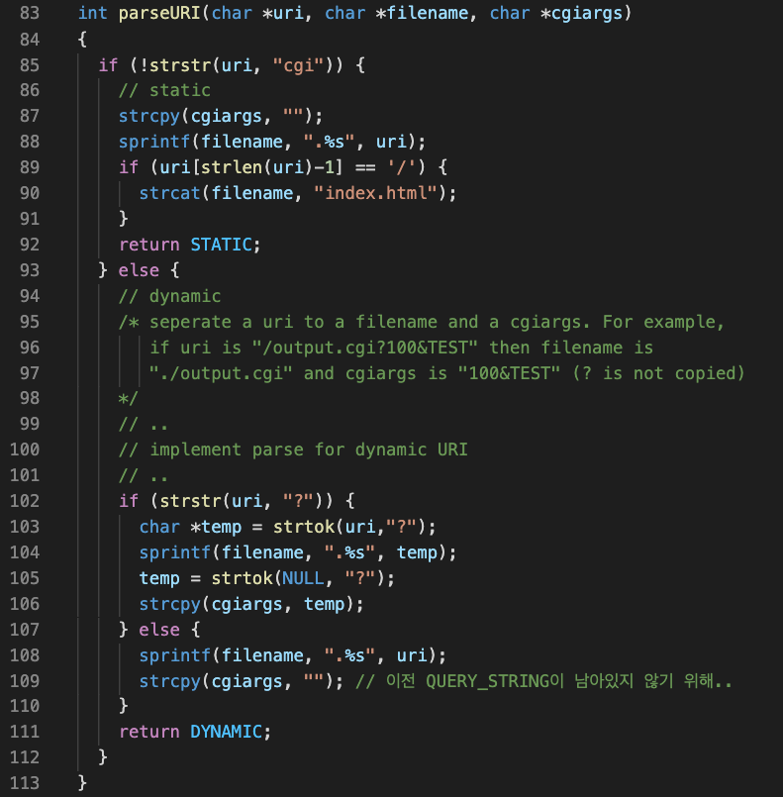
구현 (1)
parseURI 함수
cgi 요청에 대해 수정
else 파트인 dynamic 부분을 수정
Line 102 ~ 107
?가 있다면 쿼리가 있으므로 GET 요청
strtok를 이용하여 ?를 기준으로 filename과 cgiargs를 나눈다.
filename의 경우에는 앞에 .을 붙여줘야 나중에 실행을 할 수 있음
sprintf를 이용하여 앞에 .을 붙여준다.
Line 107 ~ 112
?가 없다면 POST 요청
파일명만 존재하므로 앞에 .만 붙여서 나중에 Execve()를 수행할 때에 실행 가능하도록
Line 109번의 의미
“구현상 노하우” 부분에서 자세히 설명

Slide 7
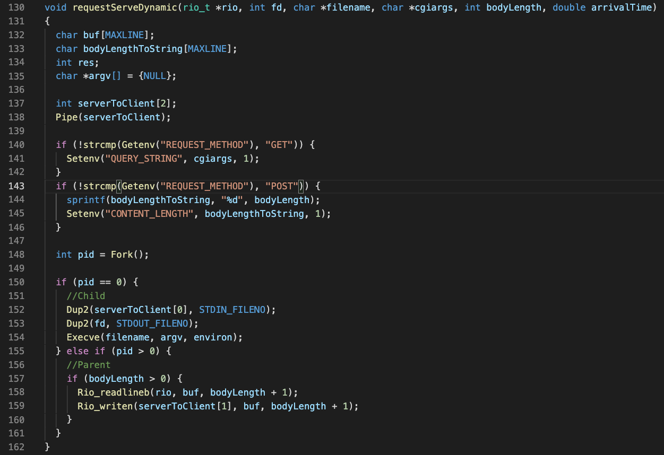
구현 (1)
requestServeDynamic 함수
CGI 파일을 실행하는 부분
Line 148
Fork 함수를 통해 자식 프로세스 생성
Line 150, 154
pid == 0 즉 자식 프로세스에서 수행되는 부분
Execve 함수를 통해 filename인 ~.cgi 파일 실행
Fork() 함수가 이미 Wrapper 함수 이므로 에러처리가 포함되어 있음
else 에 에러처리를 하였으나, 후에 삭제

Slide 8
구현 (2)
Argument를 CGI 프로그램에 전달
환경 변수를 이용하여 Execve() 시에 environ 전역변수로 전달
Server 측에서는 Setenv()로 환경변수에 argument 저장
CGI 측에서는 Getenv()로 환경변수로부터 argument 받기

Slide 9
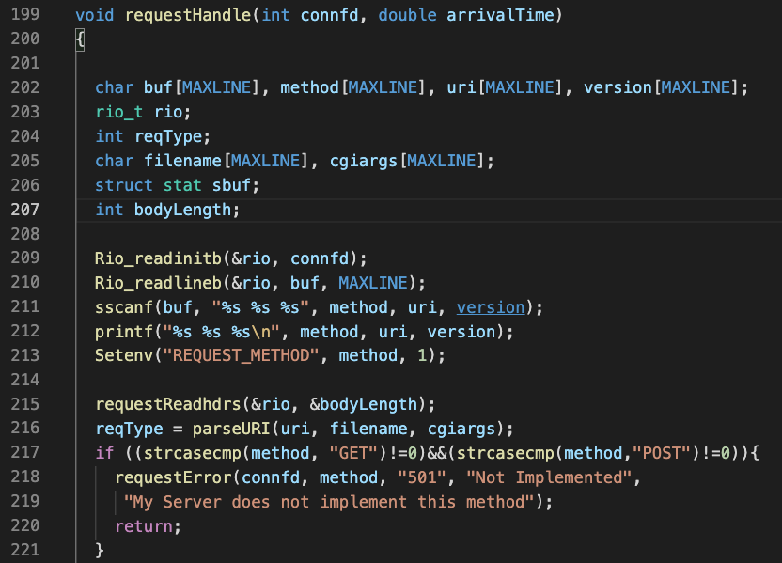
구현 (2)
requestServeDynamic 함수
Server 측에서 환경변수를 설정
Line 140 ~ 142
Getenv()로 메소드가 “GET”인지 비교
GET이라면 QUERY_STRING 환경변수 설정
Line 143 ~ 146
Getenv()로 메소드가 “POST”인지 비교
POST라면 CONTENT_LENGTH 환경변수 설정
”REQUEST_METHOD” 환경변수는?
requestHandle() 에서…
Line 213
Line 211에서 차례로 받은 method, uri
version 중 method를 ”REQUEST_METHOD”
환경변수에 Setenv()로 저장

Slide 10
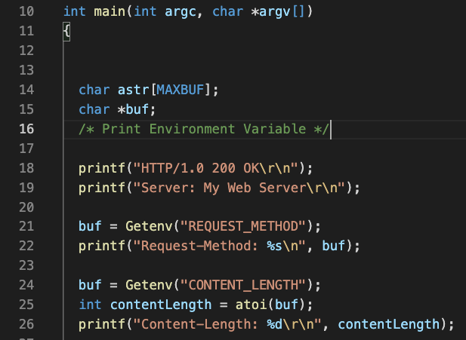
구현 (2)
dataPost.c
CGI 프로그램 실행 시 수행
Getenv()로 받은 환경변수 값 출력
POST이므로 REQUEST_METHOD, CONTENT_LENGTH
이 때, CONTENT_LENGTH는 문자열로 받았으므로
atoi() 함수를 이용하여 int형으로 변경 후 출력
dataGet.c
dataGet.cgi에서는 REQUEST_METHOD, QUERY_STRING을 출력해본다.
<dataPost.c 에서의 main함수 중 일부분>

Slide 11
구현 (3)
CGI 프로그램의 입출력 리다이렉션
Pipe()로 named pipe 생성
Dup2()로 입출력하는 방향을 틀어준다!
서버측에서 named pipe의 입력부분에 Rio_writen()
그것을 CGI측에서 named pipe에 출력부분으로 Rio_readn() 후 출력해본다.

Slide 12
구현 (3)
requestServeDynamic 함수
입출력 리다이렉션을 하는 곳
Line 137 ~ 138
길이 2인 int 형 배열 선언 후
그것을 Pipe() 함수를 통해 named pipe로 만듦
Line 148
Fork 함수를 통해 자식 프로세스 생성
Line 150 ~ 154
pid == 0 즉 자식 프로세스에서 수행되는 부분
Execve 함수를 통해 filename인 ~.cgi 파일 실행

Slide 13
구현 (3)
requestServeDynamic 함수
Line 150 ~ 154
이 자식 프로세스는 Execve()를 통해
CGI 파일을 실행하는 프로세스가 될 것
그러므로 이 자식 프로세스에서 Dup2()를 통해 stdin, stdout의 방향을 틀어준다.
STDIN_FILENO(0) -> serverToClient[0]
이 프로세스가 후에 stdin을 통해 읽는 것은
사실은 serverToClient 파이프를 통해 읽어오는 것이다.
이 프로세스가 후에 stdout을 통해 밖으로 보내는 것은
사실은 fd 즉, client에서 server로 보낸 client의 file descriptor인 connfd로 보내진다.

Slide 14
구현 (3)
requestServeDynamic 함수
Line 155 ~ 159
bodyLength가 0보다 크다면 즉,
POST요청을 통해 client가
어떠한 body를 server로 보냈을 경우!
Rio_readlineb를 통해 buf에 body 부분을 rio 구조체로부터 읽어온다.
buf에 있는 문자열을 serverToClient 파이프 1번 원소를 이용하여
CGI 파일이 stdin시에 받을 수 있도록 Redirection
dataPost.c
Rio_readn을 통해 개행까지 stdin으로부터 astr로 contentLength만큼 읽어온다.
그것을 출력하여 Redirection이 잘 되었는 지 확인

Slide 15
구현상 노하우
1단계 구현 중 수정된 부분은 다음과 같다.
request.c
clientPost.c, dataPost.c
clientGet.c, dataGet.c
stem.c, stem.h
Makefile
각각을 수정할 때의 발휘되었던 노하우를 소개할 부분
request.c에서 parseURI(), requestServeDynamic() 부분
stem.c, stem.h에서의 Getenv() 추가
Makefile의 수정

Slide 16
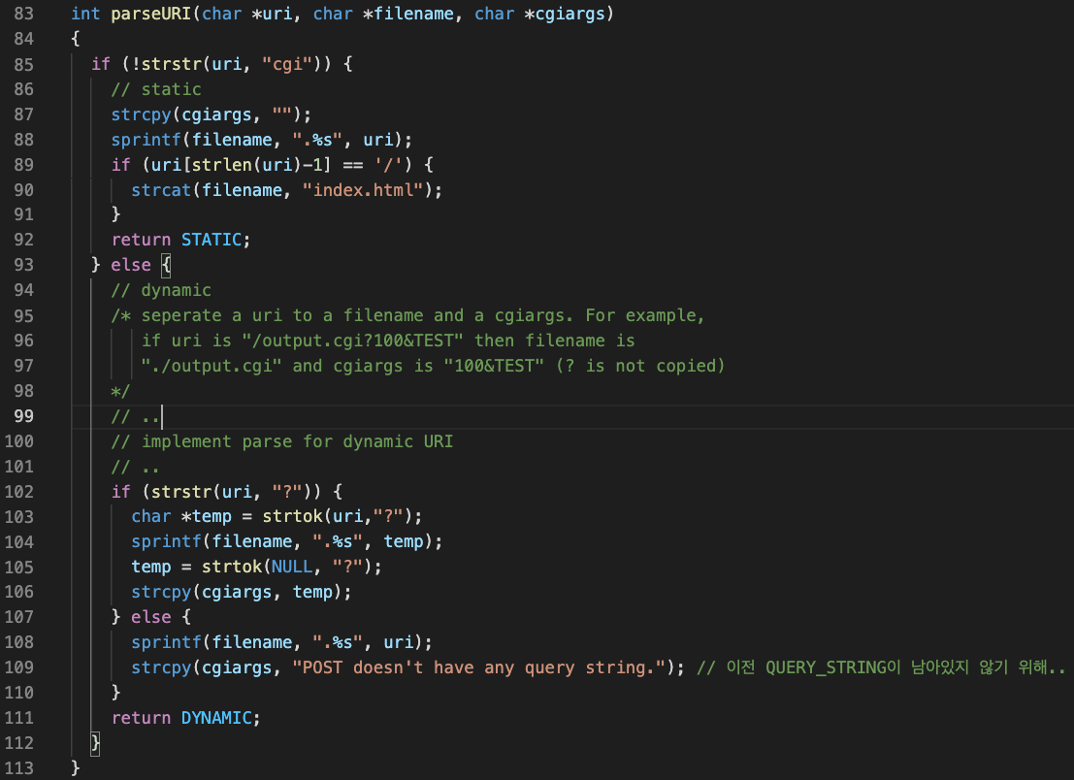
구현상 노하우
request.c
parseURI() Line 109번의 의미
예시 (clientGet 실행 후 clientPost 실행)
server 프로세스는 계속 돌아가고 있다.
고로, 환경변수는 clientGet 실행 후 남아있다.
Line 109번 없이 clientPost가 실행되면 clientGet에서 보냈던 query가 유지된다.
그러므로, strcpy를 통해서 cgiargs에 “POST는 query string이 없다”는 문구를 넣어준다.

Slide 17
구현상 노하우
request.c
requestServeDynamic()
Line 140
환경변수에 넣기 위해 문자열로 변환
Line 150 ~ 151 – 바깥이냐 안이냐
child 안으로 넣어주기
자식 프로세스의 stdin과 stdout
후에 Execve()를 통해 CGI의 stdin, stdout이 된다고 생각함.
그래서 pid == 0 일 때에 Dup2() 함수 2개로 Redirection을 해주도록 하였다.

Slide 18
구현상 노하우
stem.c에 Getenv() 를 추가
추가하는 것 까지는 쉬웠으나 에러 발생
이유는? stem.h에 Getenv()를 넣어주지 않았다!
그러나 다시 에러 발생
이유는? 반환형을 int형으로 정의했다!
Getenv는 환경변수 값을 가져오는 것이기 때문에 문자열을 받아오므로
반환형은 char *형이어야 옳다!
수정 후 실행 완료

Slide 19
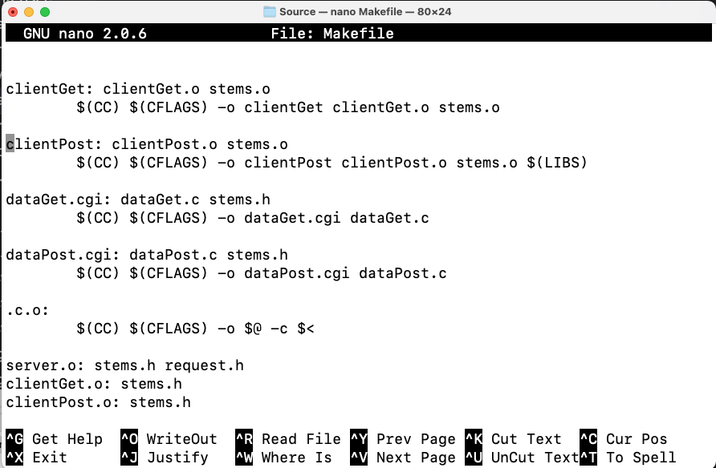
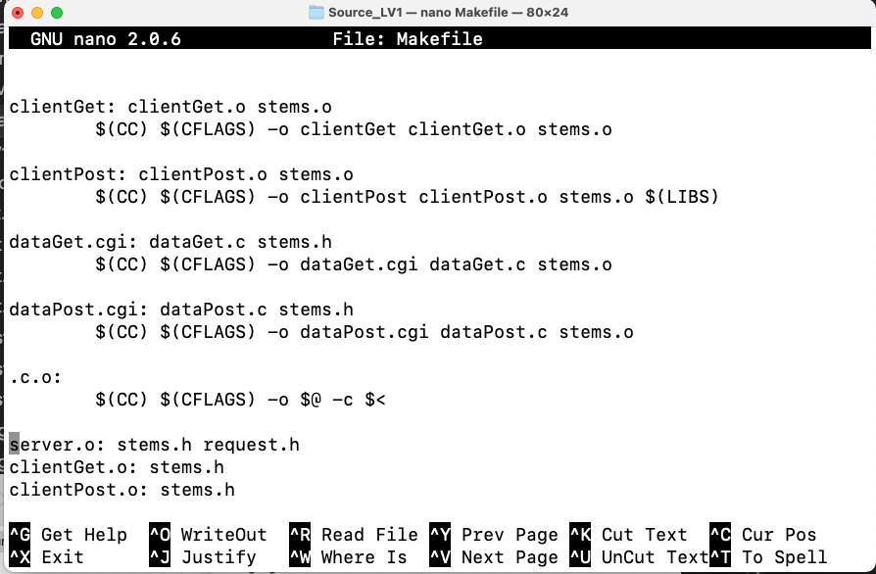
구현상 노하우
Makefile의 갑작스러운 오류
dataGet.cgi, dataPost.cgi 파일이 생성이 안됨
아마 make 과정의 오류라 판단
nano Makefile로 파일 열기
역시 dataGet.cgi, dataPost.cgi에 대한 명령어 중
stem.o 즉, stem 목적파일이 포함 X
그러면 잘되던 것이 왜?
stem.c에서 Getenv()를 정의 후
dataGet, dataPost에서 Getenv를 통해
환경변수를 받는 부분을 추가하였기 때문이다.
이전에는 stem.h를 include하기는 했지만
Wrapper 함수를 쓰지 않아서 오류가 없었던 것
<수정 전 Makefile>
<수정 후 Makefile>

Slide 20
CheckPoint
Q1. 동적 요청과 정적 요청을 구분하는 방법
parseURI() 에서 구분할 수 있다.
Line 85
!strstr(uri, “cgi”)
server에서 받은 아직 parsing이 안된
uri에 “cgi”라는 단어가 있나요?
앞에 !가 있으므로
cgi가 없으면 1이므로 if문
cgi가 있으면 0이므로 else문 수행

Slide 21
CheckPoint
Q2. Web request 종류에 따라 사용해야 하는 환경변수
A.
환경 변수 | 사용되는 Request 종류 | 이유
REQUEST_METHOD | GET, POST | Server가 Request의 종류에 따라서 다른 행동을 취해야 할 때가 있기 때문에, 환경변수로 설정해 놓으면 좋다.
QUERY_STRING | GET | GET은 ? 뒤에 쿼리를 붙여서 보내는 경우이므로 QUERY_STRING을 환경변수로 설정하여 동적, 정적 프로그램에서 쿼리를 환경변수로부터 받을 수 있도록 한다.
CONTENT_LENGTH | POST | POST는 server로 부터 body로 메세지를 보내기 때문에, 그 길이를 나타내는 환경변수 또한 필요하다. GET은 body가 없으므로 필요가 없다.

Slide 22
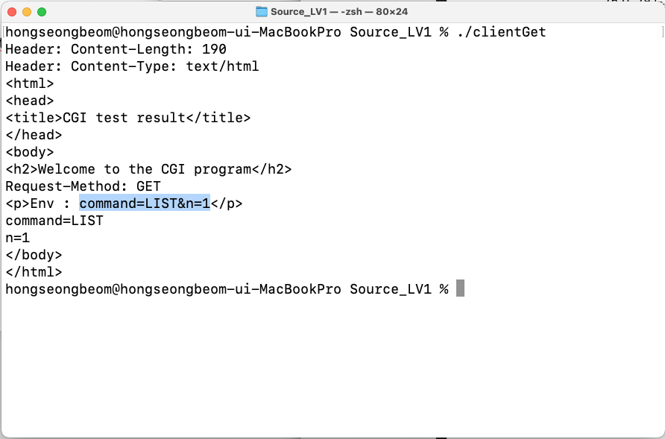
CheckPoint
Q3. config-cg.txt를 clientGet이 사용했을 때, dataGet.cgi가 받은 argument
A.
config-cg.txt에서는..
dataGet.cgi?command=LIST&n=1
을 보낸다.
그것을 QUERY_STRING 환경변수로
받아서 출력한 모습이다.
추가적으로 REQUEST_METHOD도
출력해보았다.

Slide 23
CheckPoint
Q4. Fork(), Execve(), 환경변수 설정의 순서 정하기
환경변수 설정 -> Fork -> Execve
Reason)
환경변수 설정은 1번 하는 것으로
충분하기 때문에 맨 처음으로
그 이후에 Fork를 통해서 자식
프로세스를 생성해야 Execve 가능
Execve를 하면서 environ을 통해
앞에서 설정했던 환경변수를
들고 실행할 수 있음.

Slide 24
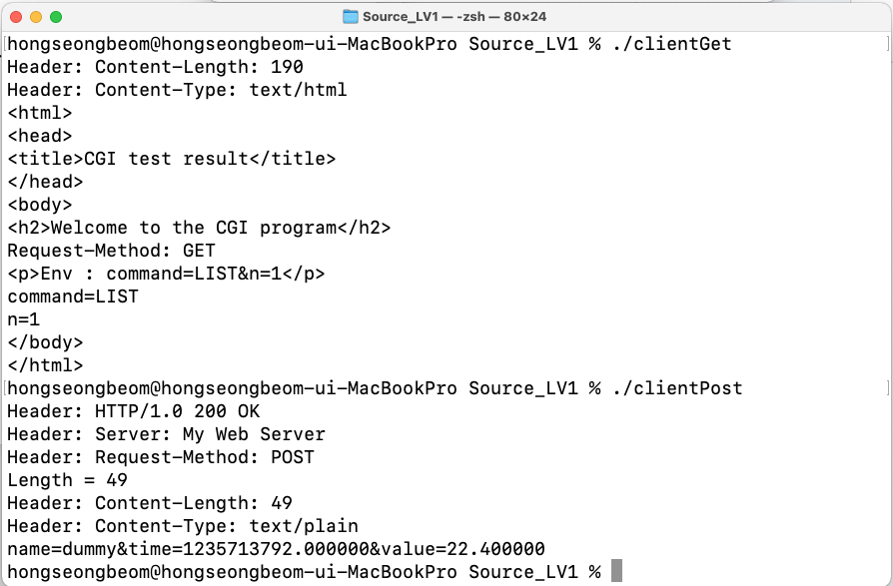
CheckPoint
Q5. Client가 dataPost.cgi, dataGet.cgi의 결과를 잘 받았는 지
A.
dataGet.cgi
cgi 파일을 열고 html 코드를 받아 왔음
더하여, REQUEST_METHOD와 QUERY_STRING을
환경변수로 받아와서 출력했고, 정확하게 받아왔음
dataPost.cgi
clientPost가 server로 보냈던 body msg를 Pipe로 만든 Redirection을
통해, CGI 측이 server로부터 받아왔다.
그것을 client 측 출력을 통해 잘 받아왔음을 알 수 있다.
또한, REQUEST_METHOD와 CONTENT_LENGTH도 환경변수를 통해
잘 받아왔고, 잘 출력되었음을 알 수 있다.
Length = 49의 의미
sscanf를 통해 특정 format에 부합하면 특정 부분을 변수에 넣을 수 있는데,
지금과 같은 경우는 “Content-Length: %d” 포맷에 맞는 49를 clientPost 내 length라는
변수에 넣었고, 그것을 보여주는 출력라인이다.

Slide 25
CheckPoint
Q4. Fork(), Execve(), 환경변수 설정, Pipe(), Dup2(), Write()의 순서 정하기
환경변수 설정 -> Fork -> Child - Dup2 -> Execve / Parent - Write
Reason)
환경변수 설정은 1번 하는 것으로
충분하기 때문에 맨 처음으로
그 이후에 Fork를 통해서 자식
프로세스를 생성해야 Execve 가능
child 부분
if문 안에서 Dup2로 Redirection
child process의 stdin, stdout을 named pipe로
덮어씌우기 위해…
Execve를 하면서 environ을 통해
앞에서 설정했던 환경변수를 들고 실행할 수 있음.
parent 부분
Write의 단점은 중간에 인터럽트가 생기면 원래 크기만큼
write하지 못함.
그래서, 중간에 인터럽트가 생겨도 버퍼만큼 쓰도록 보장할 수 있도록,
Rio_writen을 안정성의 측면에서 쓰기로 결정했다.
Parent에서 write를 하는 이유는 server에서 cgi 파일로의 named pipe를 통한 전송을 구현하기 위함이었음

Slide 26
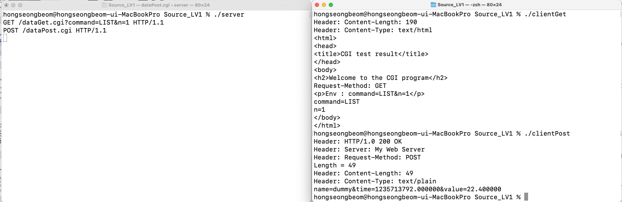
실행 스냅샷
이때까지 했던 내용을 종합하여,
결론적으로 1단계 대표적 목표인
Web server에 동적 요청 처리 구현을
완성하였고,
clientGet에서는,
이전에는 “Current version does not ~”
과 같은 문자열이 출력되었으나, 대신에
html로 된 cgi 프로그램을 출력했음.
clientPost에서는,
이전에는 server에서 body가 출력되었다면,
이번에는, Redirection을 통해 그 body msg를
client에 출력했음을 알 수 있다.
또한, Header도 출력된 것이 1단계 이전과
차이점을 보인다.

Slide 27
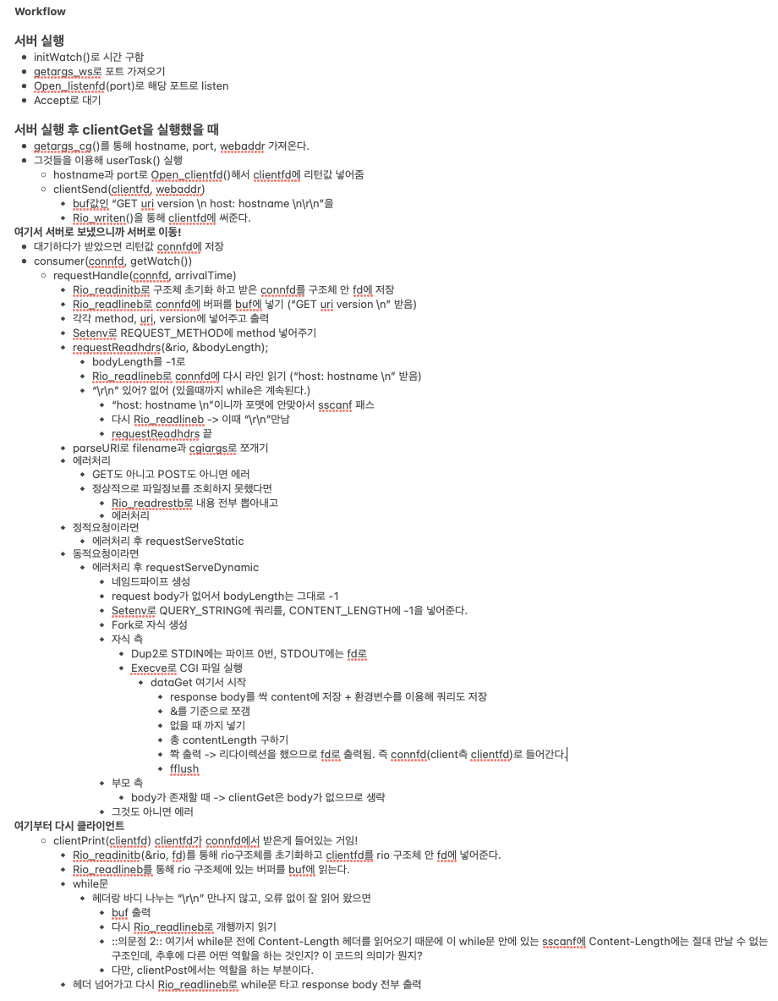
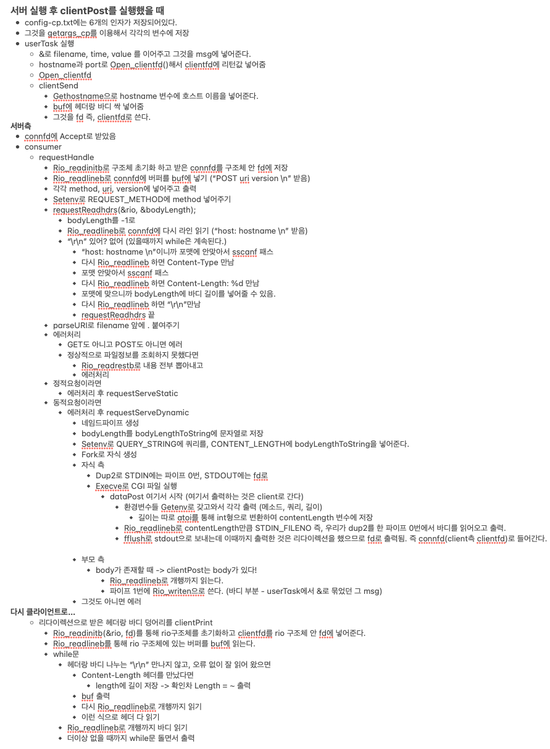
결론
이번 1단계 과제는, 낯선 코드를 내 것으로 만드는 과정이 필요하였다.
전체 코드의 자세한 workflow를 꼼꼼히 작성하여, 이 프로그램의 큰 흐름, 작은 흐름을 파악할 수 있었다.

Slide 28
결론
이번 1단계 과제를 통해 우리는…
파일명과 쿼리를 parsing하는 방법
GET과 POST일 때의 각각 필요한 환경변수
환경변수로 동적 파일에 전달하는 방법
named pipe를 이용한 입출력 Redirection 구현
전체적인 프로그램의 흐름
을 공부할 수 있었다.
이전 학기에 배웠던 운영체제, 컴퓨터네트워크를 복습, 융합공부를 할 수 있었다.
단계를 거듭하여 어떻게 프로그램이 발전하게 될 지 기대가 된다.

Slide 29
참고문헌
Rio_writen과 write의 차이, https://2pound2pound.tistory.com/146
sscanf 함수, https://ehpub.co.kr/sscanf-함수/
교수님 자료: 00osp00.pdf, 과제명세서.pdf, 05osp.pdf

